Slide 1
«Музыка как средство воспитания экологической культуры дошкольников»

Slide 2
«Человек стал человеком, когда услышал шёпот листьев и песню кузнечика, журчание весеннего ручья и звон серебряных колокольчиков в бездонном летнем небе, шорох снежинок и завывание вьюги за окном, ласковый плеск волны и торжественную тишину ночи. Услышал и , затаив дыхание, слушает сотни и тысячи лет чудесную
музыку жизни».
В.А. Сухомлинский

Slide 3
биологическая наука , изучающая взаимоотношения организмов со средой обитания и между собой
модель мира , созданная человеком путем творчества
Экология
Музыка
научная
чувственная
Мир
модель

Slide 4
Цель :
воспитание гармонически развитой личности ,
постижение мира природы через музыкальные образы,
развитие музыкально- эстетических представлений и художественно творческих способностей.

Slide 5
задачи:
обогащать представления детей о природном мире;
воспитывать осознанно –бережное отношение к природе;
развивать у детей чувственное восприятие красоты природы и эмоциональную отзывчивость;
побуждать к эстетическим переживаниям, связанным с красотой природы

Slide 6
системность;
наглядность ;
доступность ;
учет возрастных и индивидуальных особенностей ;
сезонность в выборе музыкального репертуара.

Slide 7
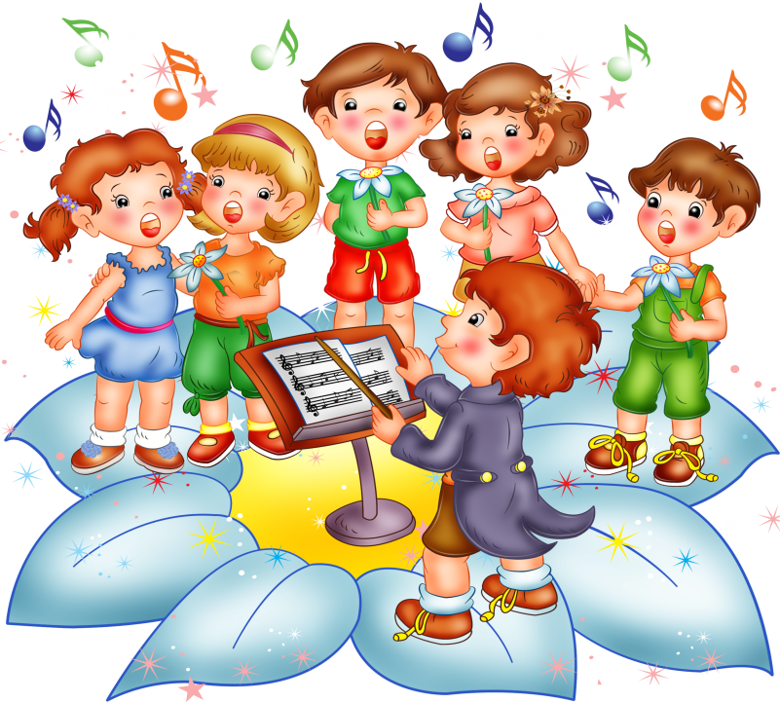
Образовательные области согласно ФГОС ДО:
«Познавательное развитие»;
«Социально – коммуникативное развитие»;
«Речевое развитие»;
«Художественно – эстетическое развитие»;
«Физическое развитие»

Slide 8
Интегрируемые составляющие ОД :
природа, музыка, изобразительное искусство;
художественная литература, театральное искусство ;
музыкальная, изобразительная, речевая,
игровая , театрализованная.

Slide 9
Формы взаимодействия с дошкольниками
Образовательно
- интегрированная
Досуговая
Вспомогательная

Slide 10
Образовательно-интегрированная
Комплексная
« Мы рады зимушке-зиме»;
« Золотая волшебница Осень»
и др.,
Тематическая
« В заповеднике»;
« Звонкая капель»;
« Краски Осени»;
« Нам праздник веселый Зима принесла»
и др.,
Сюжетно-игровая
« Зимняя сказка»;
« Как хорошо что пришла к нам Весна»
и др.,

Slide 11
Виды слушания
Слушание- игра
Слушание –пение
Слушание –детский оркестр
Слушание-рисование
Слушание рассказ
Слушание- наблюдение
Слушание- стихи
Слушание- творчество детей
Слушание- труд в природе.

Slide 12
Досуговая
Конкурсы
Театрализации, инсценировки
Тематические вечера
КВН
Посиделки
Музыкальные викторины
Турниры
Праздники: традиционные сезонные

Slide 13
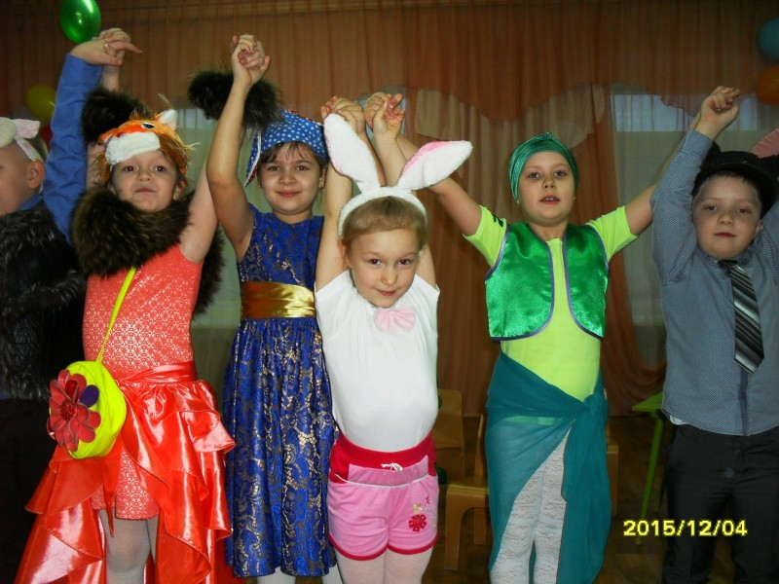
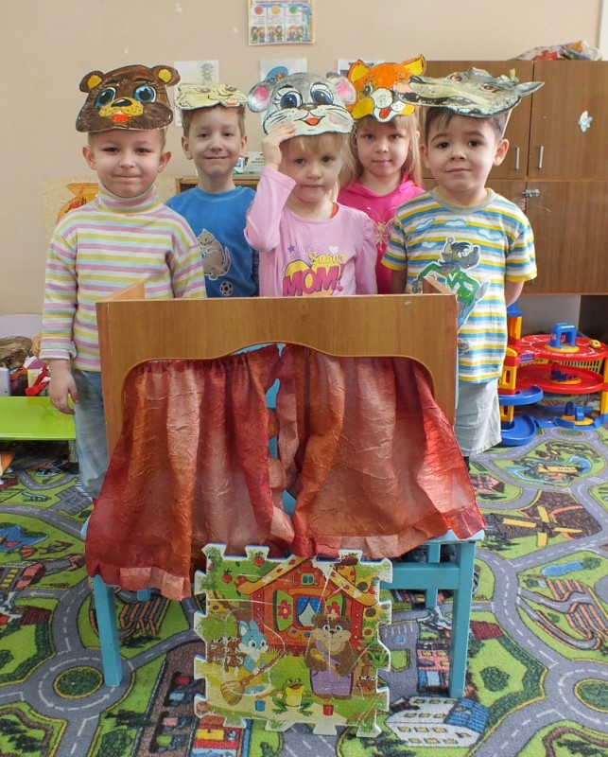
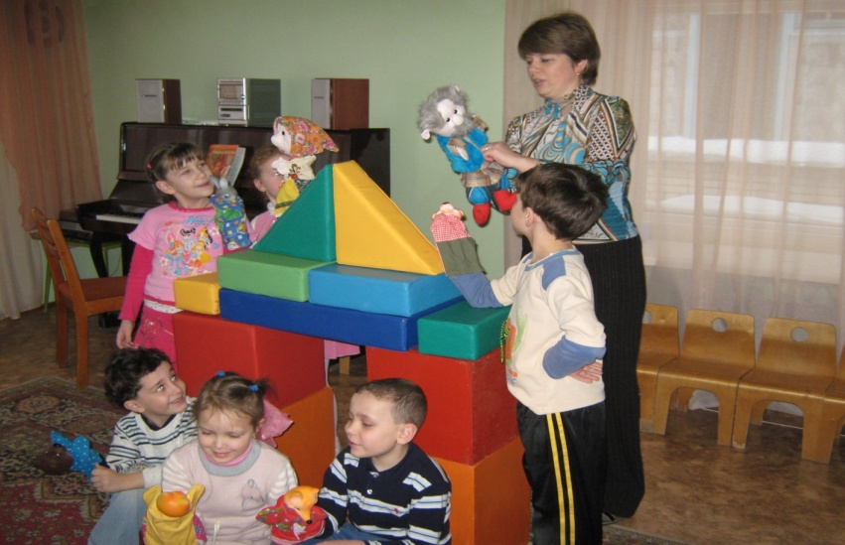
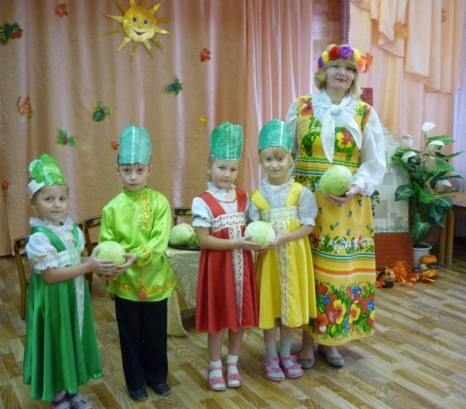
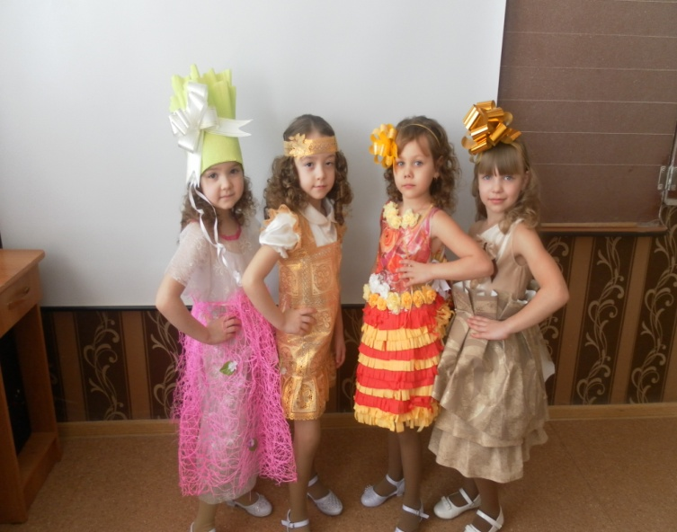

Slide 14
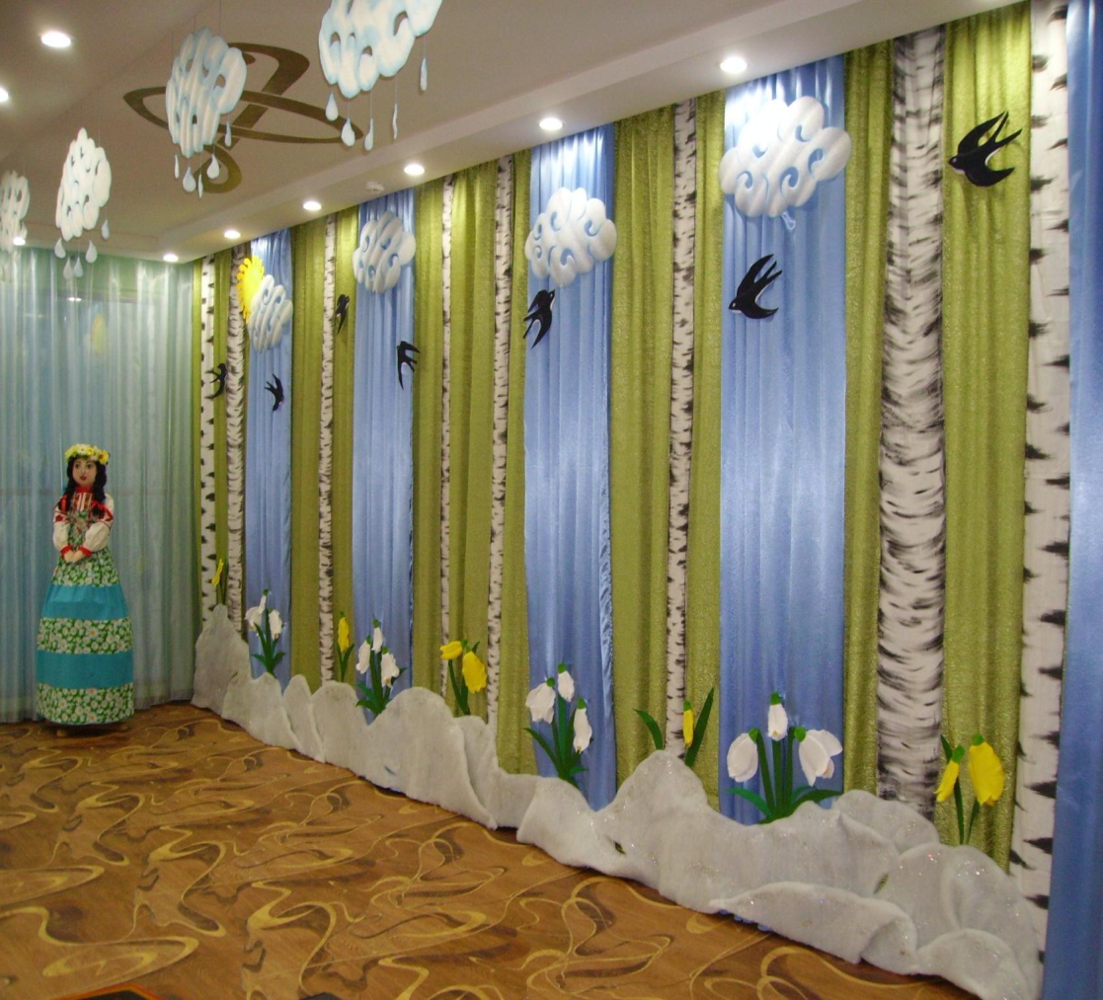
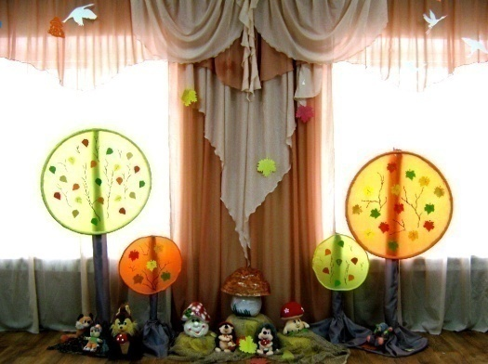

Slide 15
Вспомогательная
Экскурсии
Выставки работ

Slide 16
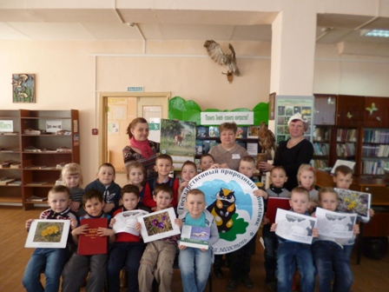
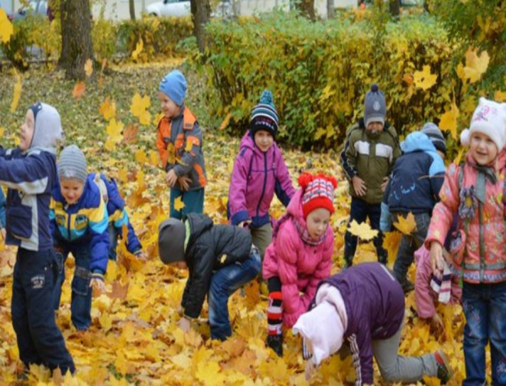

Slide 17
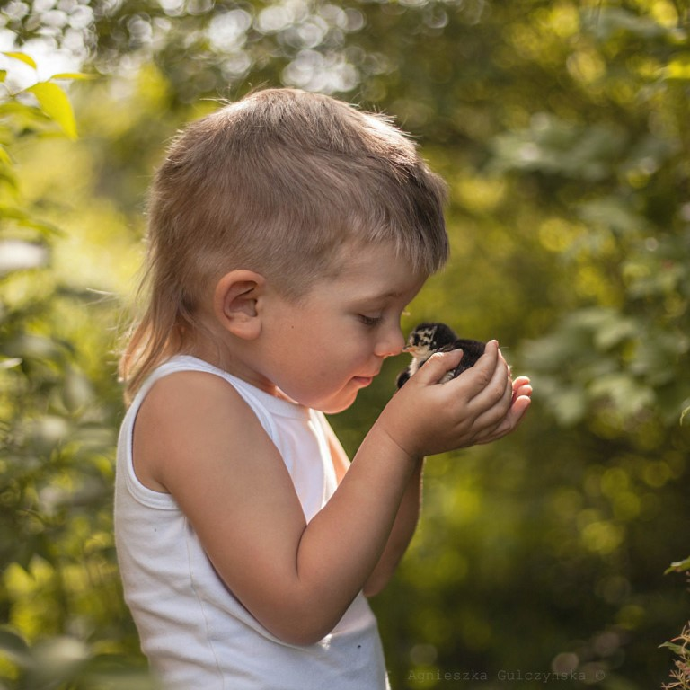
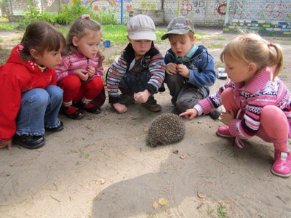
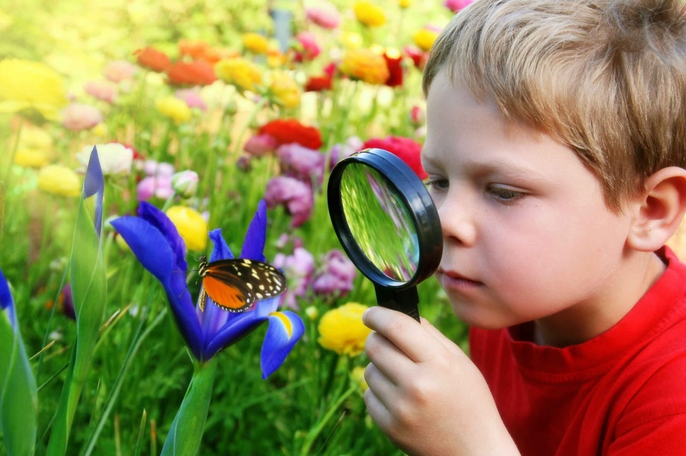

Slide 18
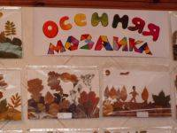
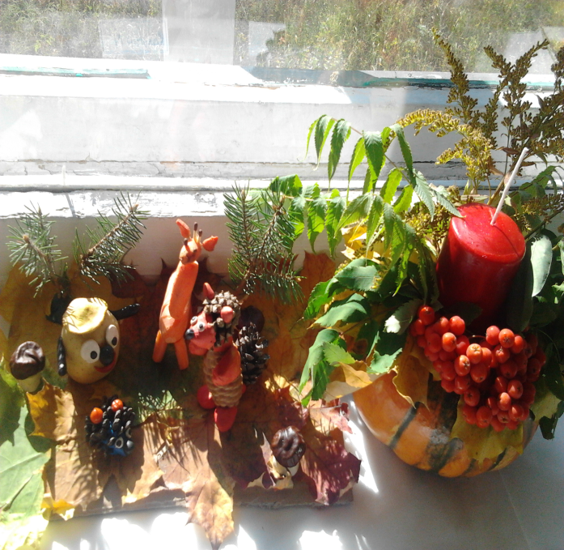
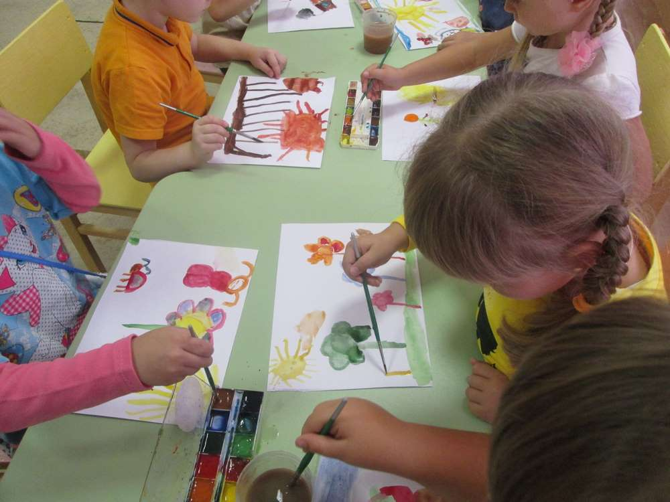

Slide 19
Методы и приемы
Наглядные:
наглядно – слуховой (непосредственное восприятие муз. произведения) – приемы (сравнение контрастных произведений, произведений одинакового названия, одного жанра, произведение в исполнении разных муз. инструментов)
наглядно – зрительный (показ картинки – восприятие)
метод демонстрации
приемы: демонстрация муз. инструмента, демонстрация способа игры на нем, демонстрация
предметных картинок, репродукций картин);
использование ТСО.
2. Словесные:
метод рассказа, беседы:
приемы: постановка вопросов, объяснение, указание, инструкции, речевой образец,
повторное проговаривание, педагогическая оценка, художественное слово.
3. Практические:
метод упражнения;
метод моделирования звуковых отношений (показ рукой, рисование высоких и низких
звуков)
экспериментирование со звуком;
приемы: показ педагогом исполнительских приемов в разных видах музыкальной
деятельности
3. Игровые:
музыкально – дидактические игры и пособия, подвижные игры с музыкой;
воображаемая ситуация в развернутом виде;
приемы: организация игровой ситуации, чудесное появление объектов, выполнение педагогом
игровых действий, введение соревновательных элементов, загадывание загадок…

Slide 20
Виды музыкальной деятельности
ВОСПРИЯТИЕ
МУЗЫКИ
ИСПОЛНИТЕЛЬСТВО
ТВОРЧЕСТВО
ВОСПРИЯТИЕ МУЗЫКИ СПЕЦИАЛЬНО СОЗДАННОЙ
ДЛЯ
СЛУШАНИЯ
ПЕНИЕ
ПЕСЕННОЕ ТВОРЧЕСТВО
ВОСПРИЯТИЕ МУЗЫКИ В СВЯЗИ С ЕЕ ИСПОЛНЕНИЕМ
МУЗЫКАЛЬНО-РИТМИЧЕСКИЕ ДВИЖЕНИЯ
МУЗЫКАЛЬНО-
ИГРОВОЕ И ТАНЦЕВАЛЬНОЕ
ТВОРЧЕСТВО
МУЗЫКАЛЬНО- ДИДАКТИЧЕСКИЕ ИГРЫ
ИГРА НА МУЗЫКАЛЬНЫХ ИНСТРУМЕНТАХ
ИМПРОВИЗАЦИЯ НА ДЕТСКИХ
МУЗЫКАЛЬНЫХ
ИНСТРУМЕНТАХ

Slide 21
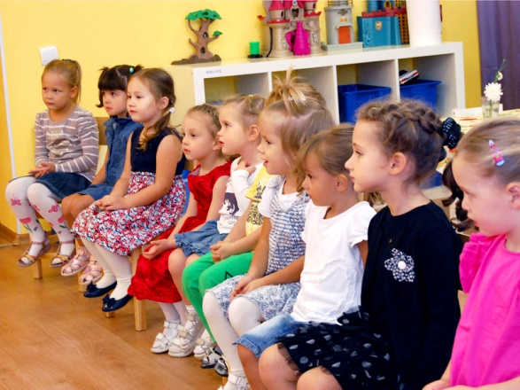
Восприятие музыки
Задачи:
знакомить детей с художественными образцами современной, классической, народной музыки;
развивать музыкальную восприимчивость, способствовать эмоционально откликаться на чувства, выраженные в музыке;
дать первоначальные сведения о музыке, подводить к запоминанию музыкальных произведений, различению их содержания, характера, средств выразительности,
формировать оценочное отношение.

Slide 22
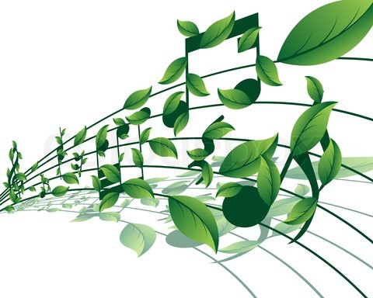
Репертуар
«Росинки». С. М. Майкапара
« Зимнее утро» П.И.Чайковского
«Море» Н.А.Римского- Корсакова
« Подснежник» П.И.Чайковского
« Лебедь» К. Сен-Санса
« Дождик и радуга» С.Прокофьева;
« Осенний ветерок» А.Гречанинова
« Дождик « Н. Любарского;
« Вальс лисы» Ж. Колодуб
« Воробей» А. Руббах
« Марш гусей» Б. Канаде
Альбом « Времена года» А. Вивальди;
Альбом « Времена года» П.И. Чайковского
«Улетают журавли» муз. Лившица,
«Слоновый балет» муз. Чебакова

Slide 24
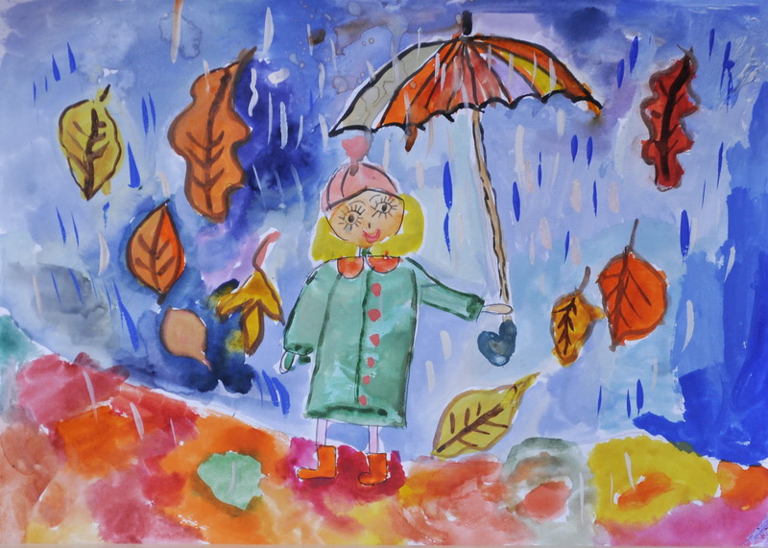
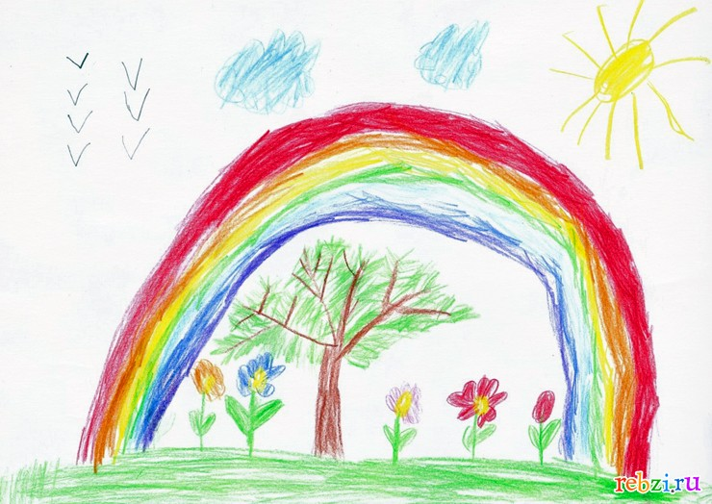
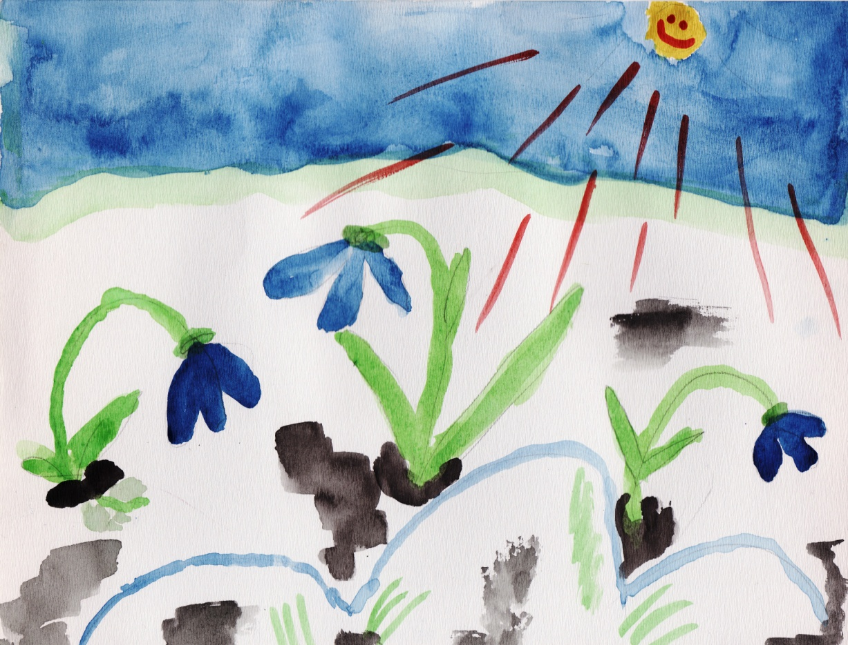
C:\Users\Я\Desktop\0018-018-Tvorchestvo-detej.jpg

Slide 25
Пение
формирование у детей певческих умений и навыков;
обучение детей исполнению песен на занятиях и в быту, с помощью воспитателя и самостоятельно, с сопровождением и без сопровождения инструмента;
развитие музыкального слуха, т. е. различение интонационно точного и неточного пения, звуков по высоте, длительности, слушание себя при пении и исправление своих ошибок;
- развитие певческого голоса, укрепление и расширение его диапазона.

Slide 26
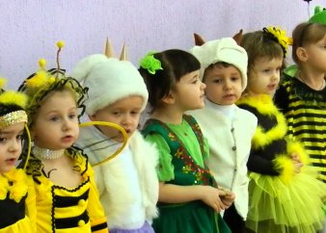
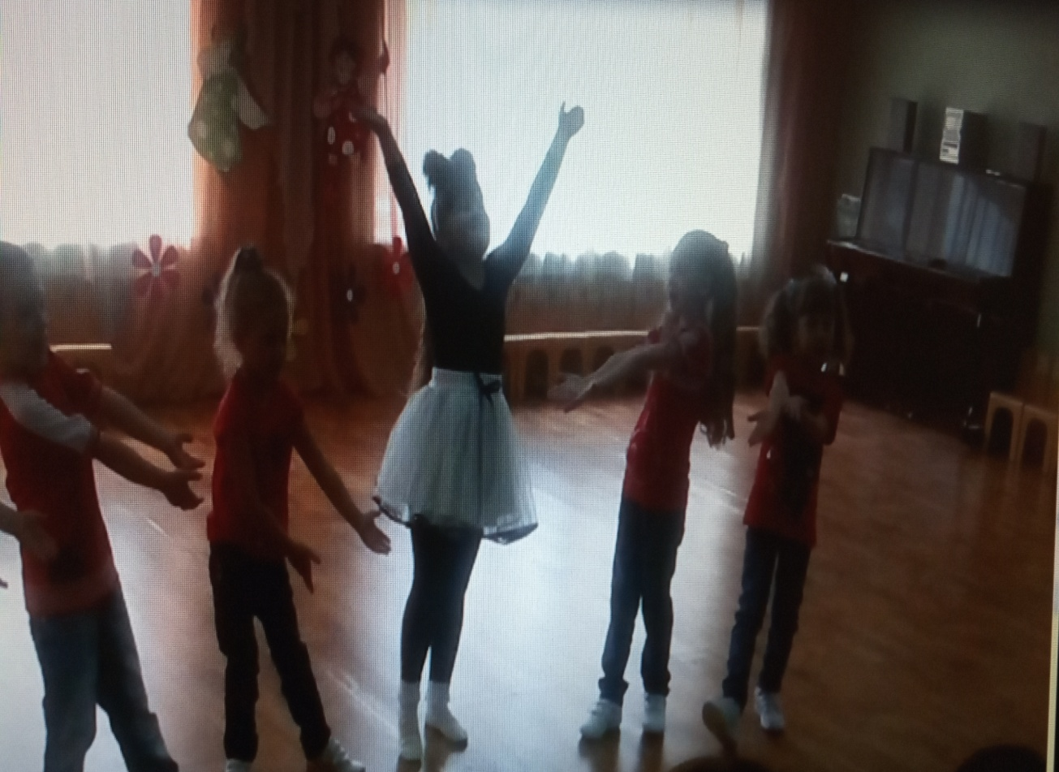

Slide 27
Репертуар
« Во поле береза стояла» р.н.п;
« В сыром бору тропина» р.н.п;
« Веснянка» р.н.п;
« Сел комарик на дубочек» р.н.п
;« По малину в сад пойдем» муз. А .Филиппенко;
« Падают листья» муз. М. Красева;
« Зимушка-зима»муз. Вахрушевой
« Соловушка» муз. Н.Лукониной,
сл. Л. Чадовой;
« Про меня и муравья» Л. Абелян;
« Так иж получилось» Г. Струве.

Slide 28
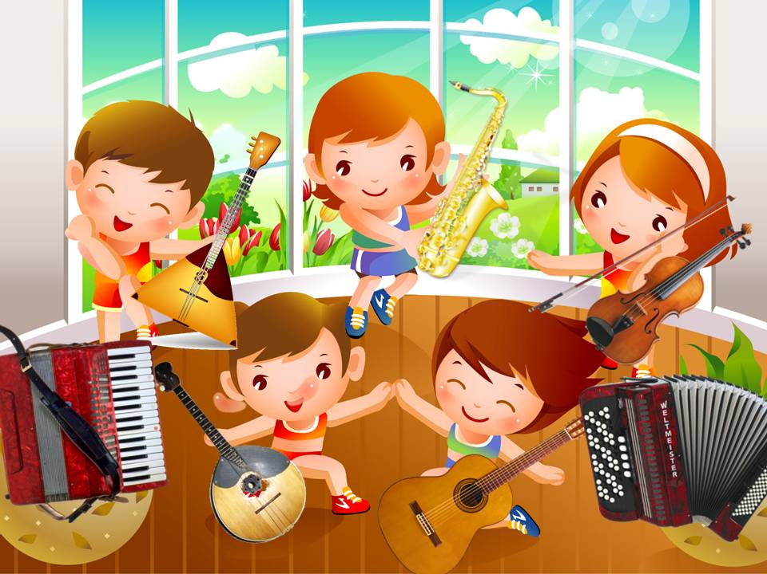
Игра на детских музыкальных инструментах
Формировать начало музыкальной культуры, способствовать формированию общей духовной культуры.
Знать названия инструментов, узнавать их тембр.
Овладевать приемами игры на музыкальных инструментах .
Играть в ансамбле, соблюдая общую динамику, темп, своевременно вступать и заканчивать.
Подбирать по слуху хорошо знакомые песенки, прибаутки, считалки.
Импровизировать несложные попевки.

Slide 29
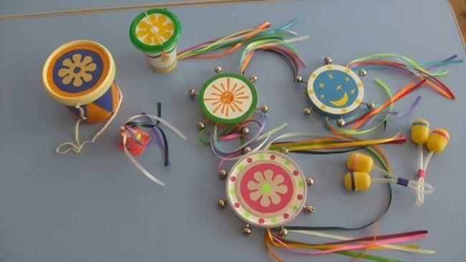
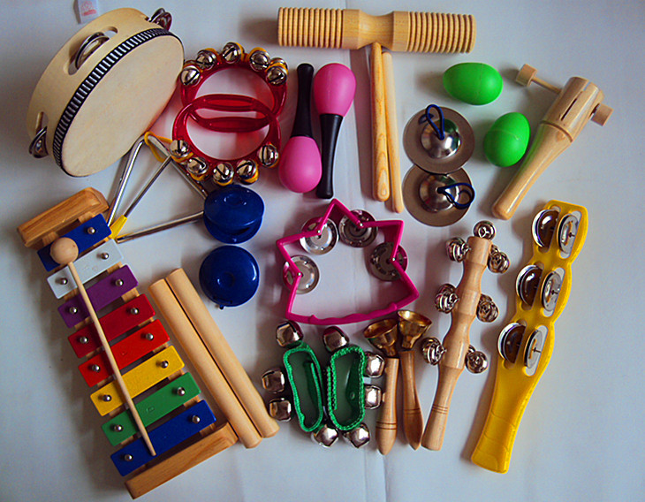
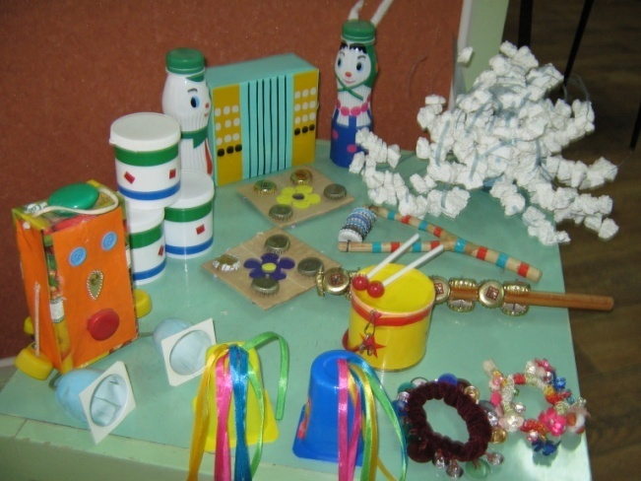
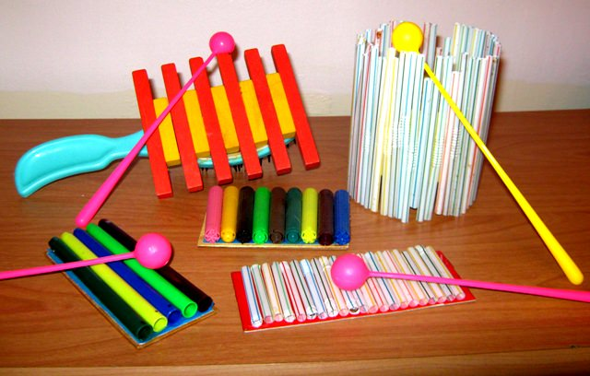

Slide 31
Виды эколого-ориентированных музыкальных движений
1 Игры делятся на сюжетные, в которых дети отражают взаимосвязи в природе,
обыгрывают природные персонажи и несюжетные, в которых дети отражают явления
природы, свойства природных объектов.
2 Этюды-настроения – это двигательное воплощение изменчивых природных явлений
(времена года, погода); передача характера и повадок природных персонажей,
,
. Этюды-сюжеты подразумевают обыгрывание экологических сюжетных рассказов, сказок,
передачу эмоционального состояния изображаемого персонажа
3Упражнения подразделяются на игровые и танцевальные.
Назначение упражнений заключается в развитии у детей актерского мастерства, совершенствовании движений.
4 Хороводы представляют собой коллективное песенно-хороводное действие.
Движения в хороводе могут комментировать текст песни, а могут быть не связаны с
текстом.

Slide 33
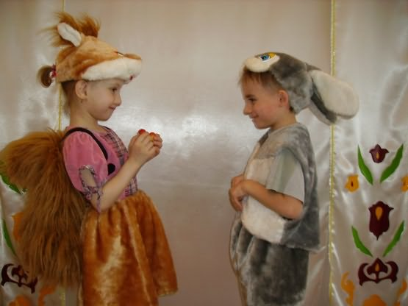
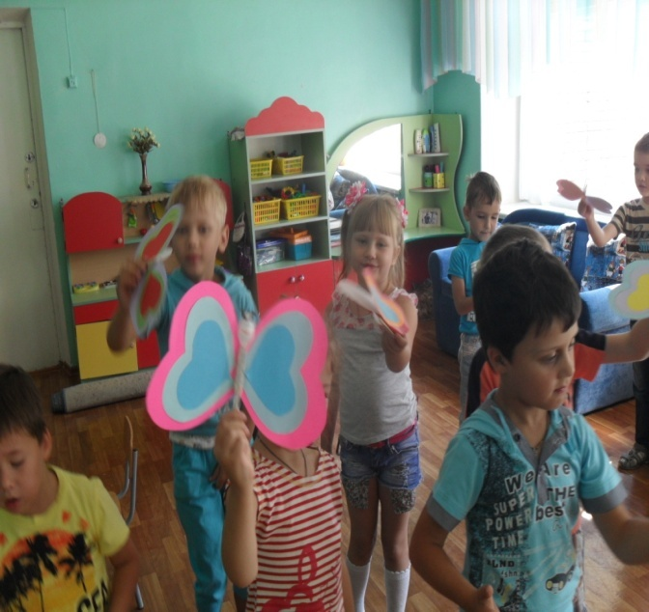
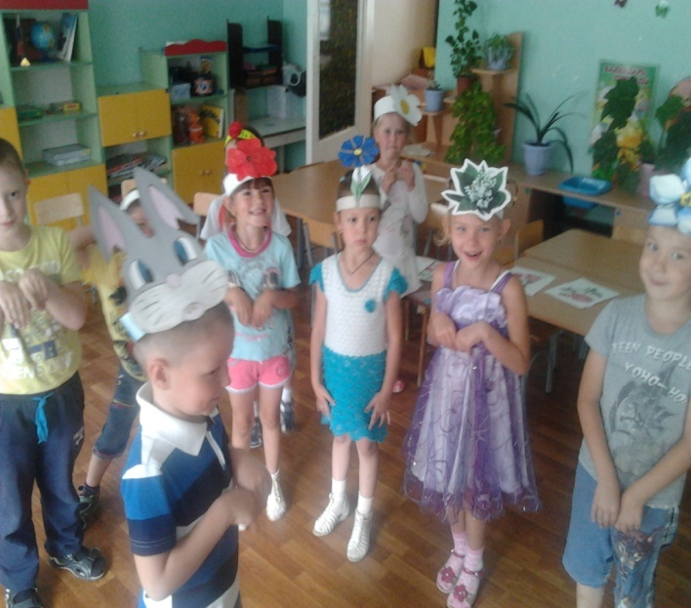

Slide 34
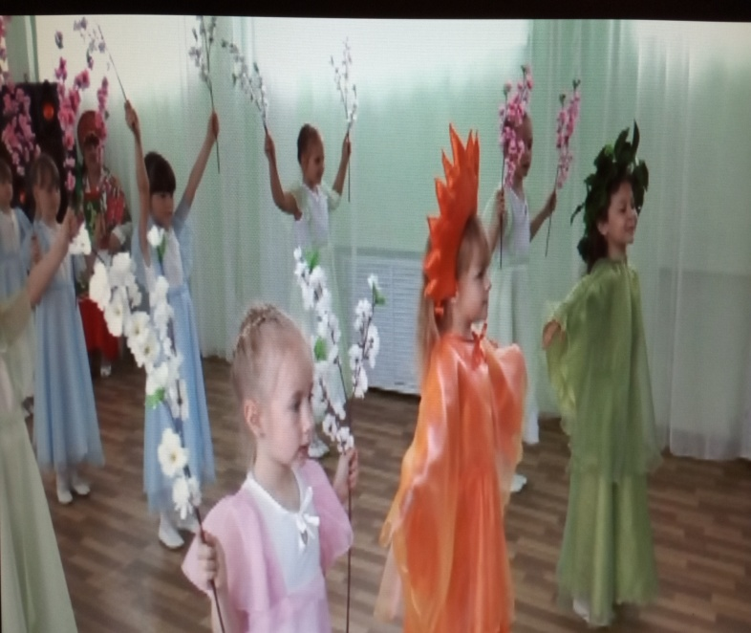
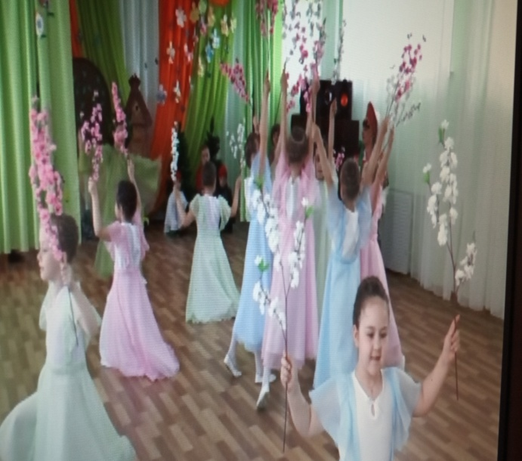
Репертуар
Танец цветов (по выбору педагога)
Хоровод “Березка” Р. Рустамова
« Огородная –хороводная» Б. Можжевелова
« Хоровод грибов» Н. Лукониной
Упражнение “Ветерок-ветер”
Игра “Васька-кот” укр.нар.мел.

Slide 35
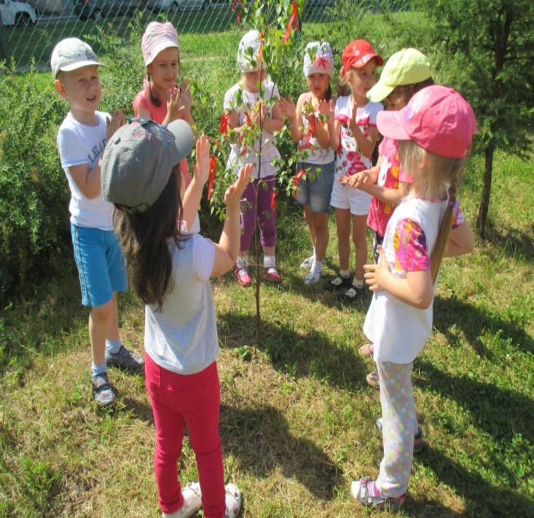
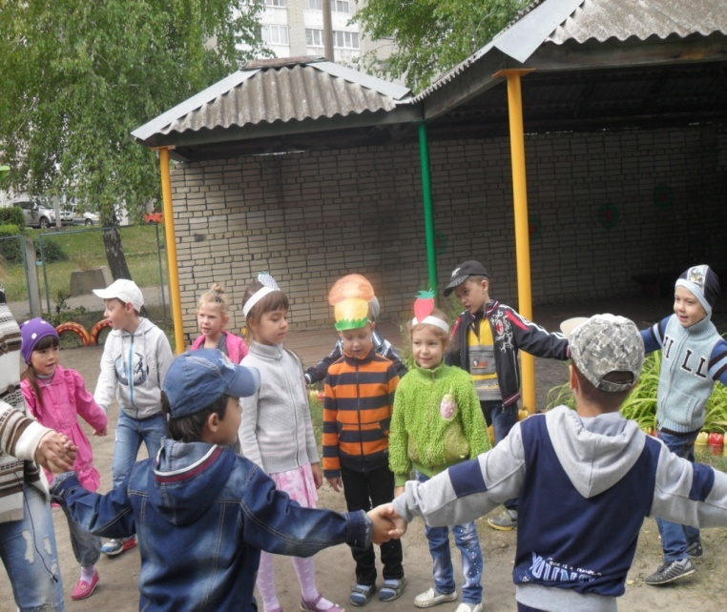
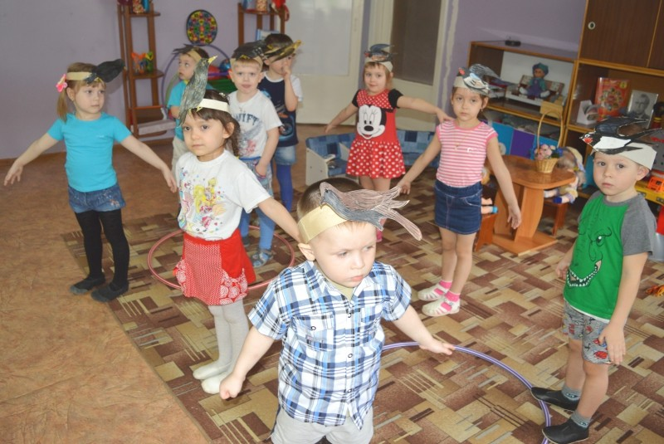

Slide 36
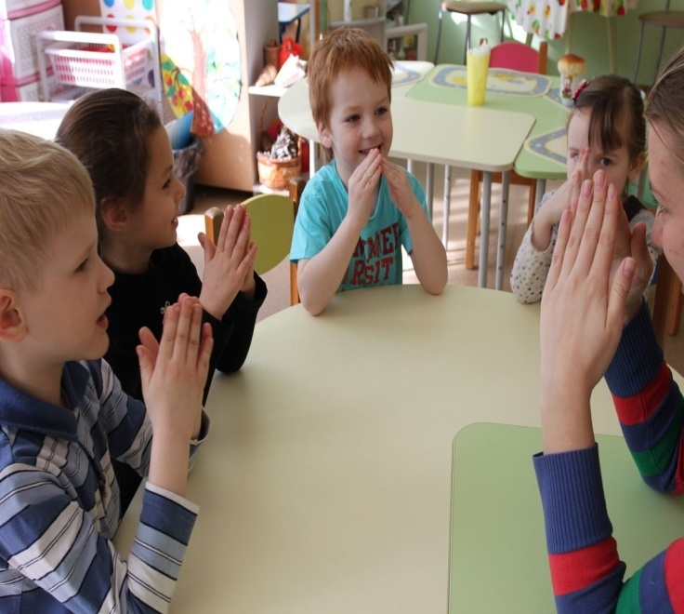
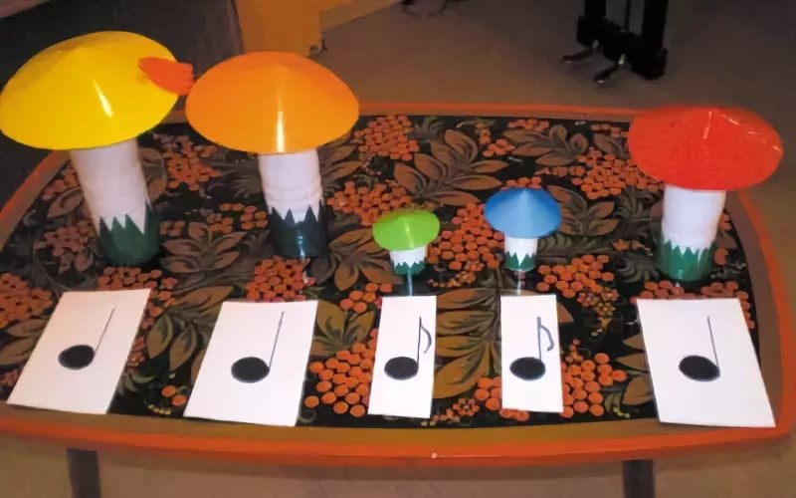
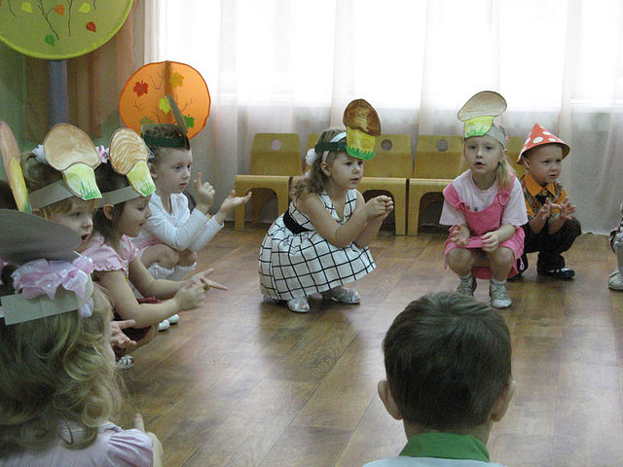
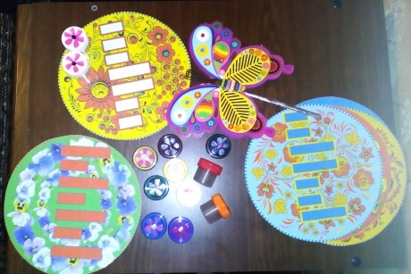
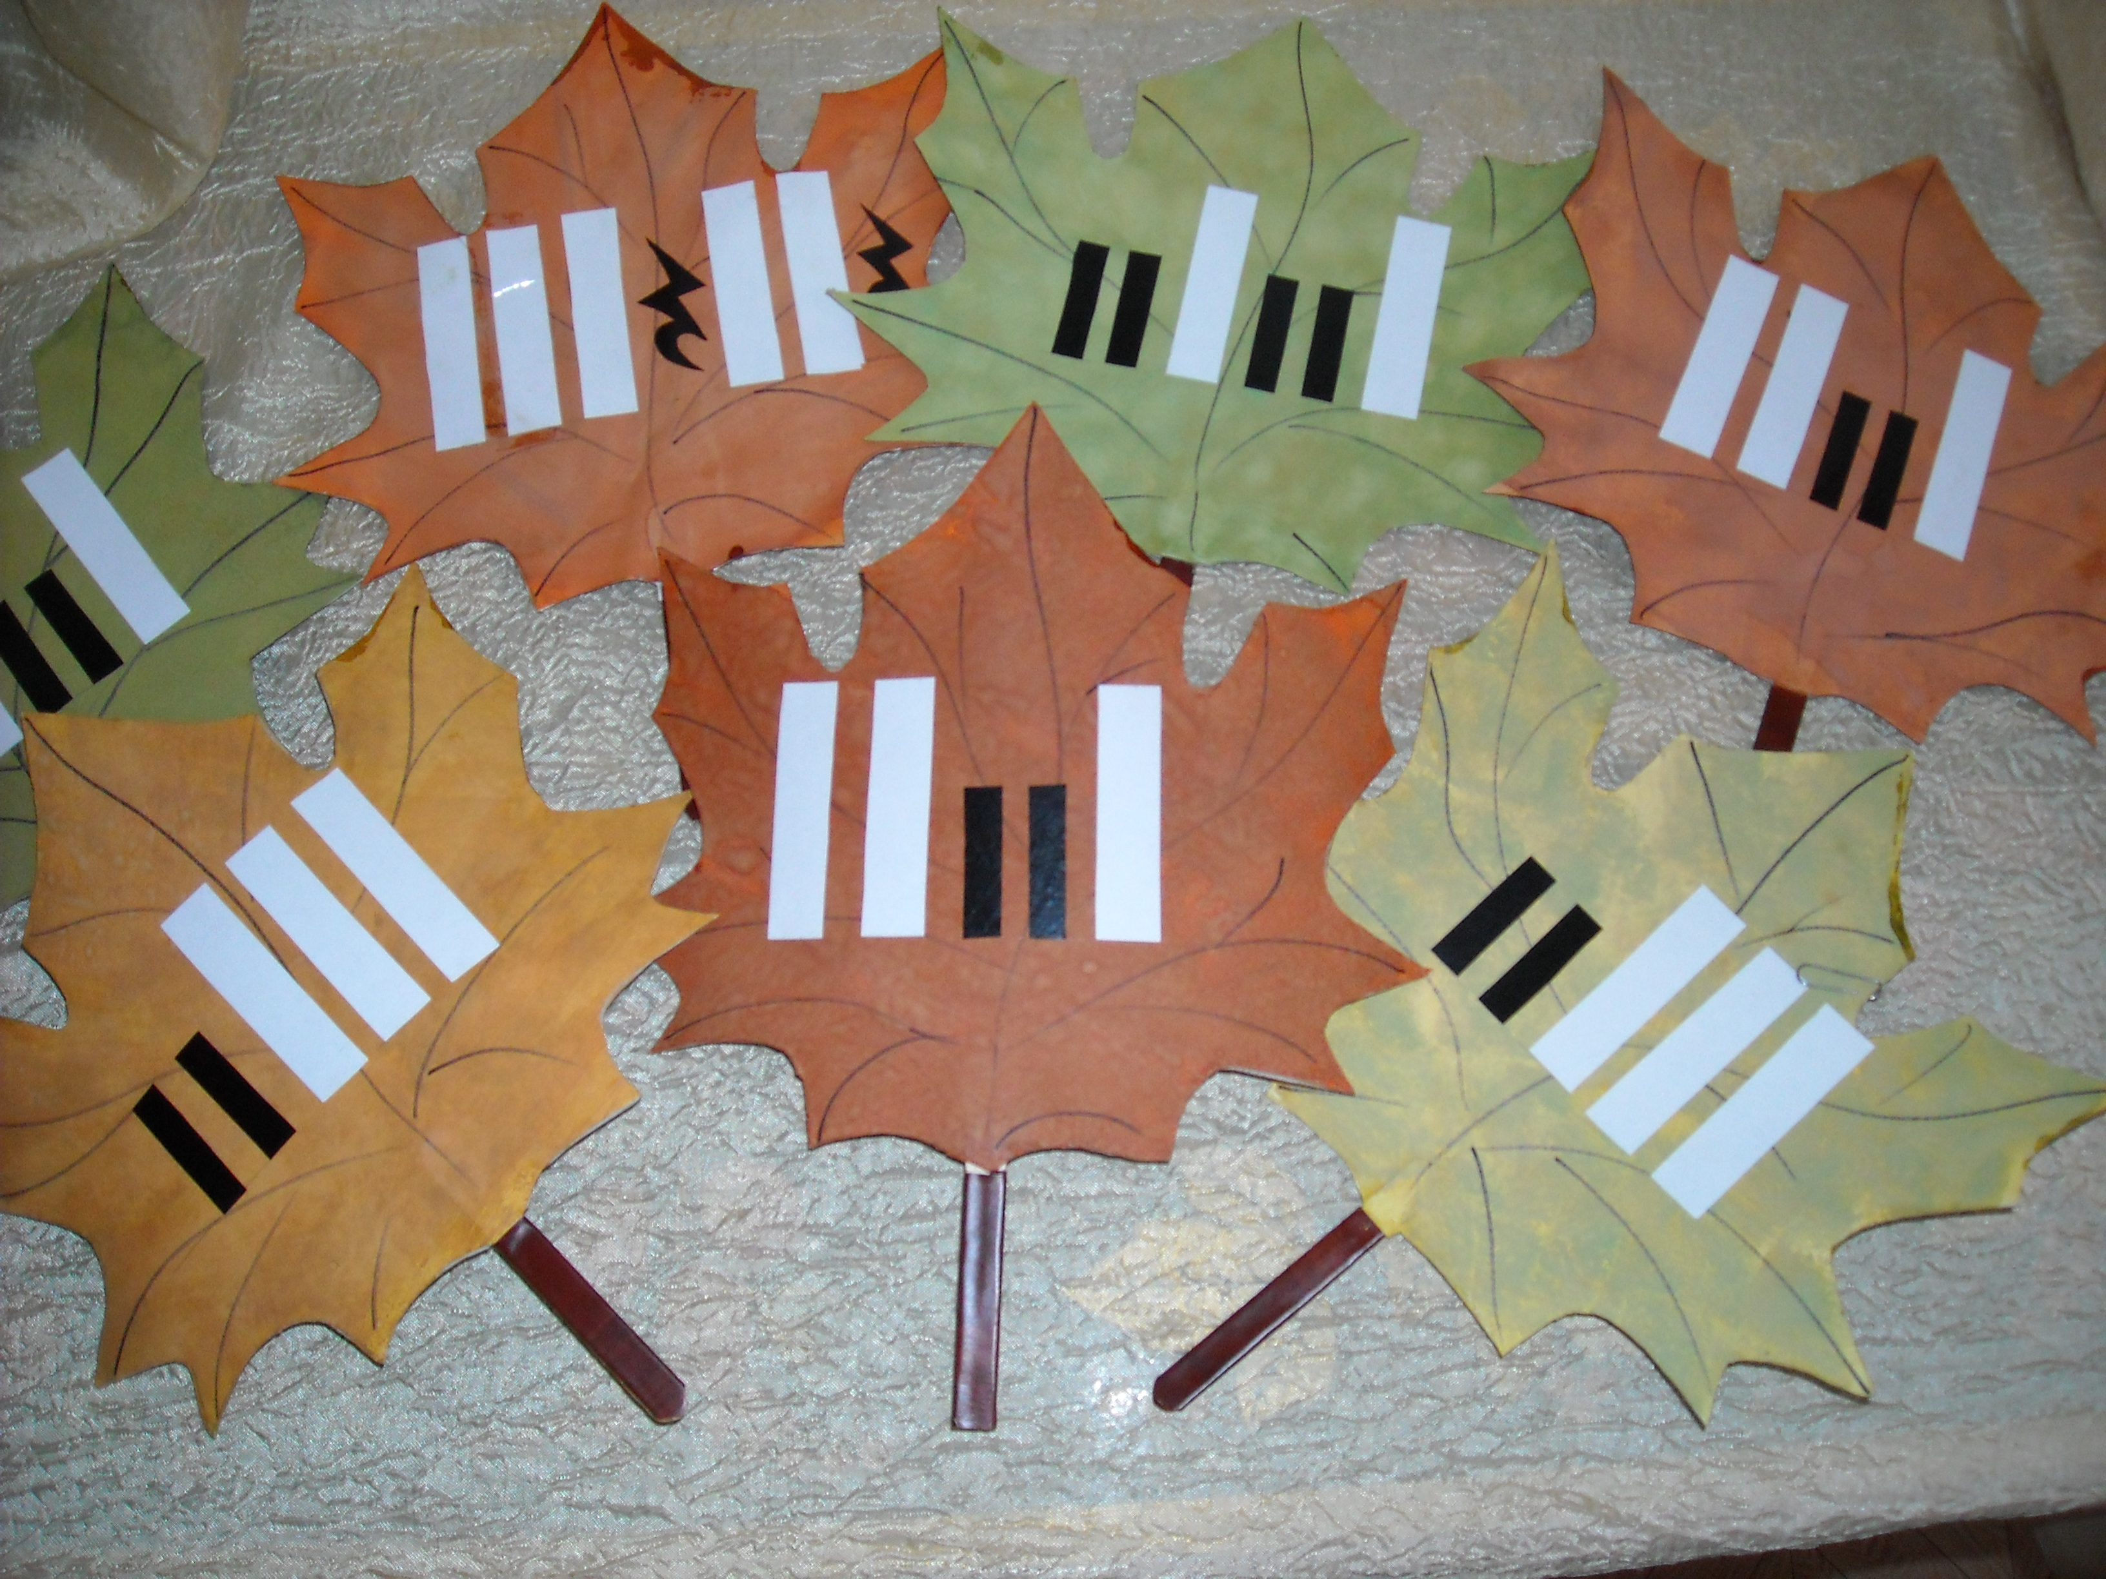
Игра
« Игра – это огромное светлое окно,
Через которое в мир ребенка
Вливается поток представлений, понятий об окружающем мире.» В.А. Сухомлинский

Slide 37
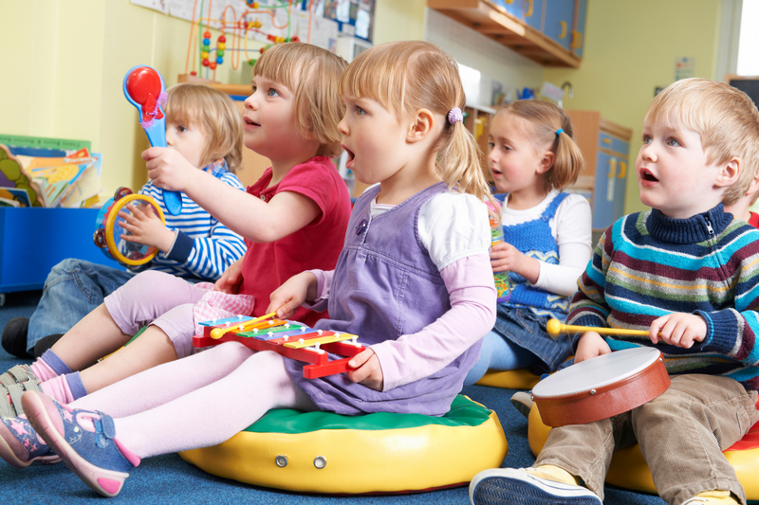

Slide 38
Задание
“Сыграй “дождик” на металлофоне”
2. Выразительно передать характерную особенность персонажа (“Хитрая лиса”, “Злой комар”, “Трудолюбивый муравей” и т.д.)
3. Придумай движения хоровода “Березка” по тексту и т.д.

Slide 39
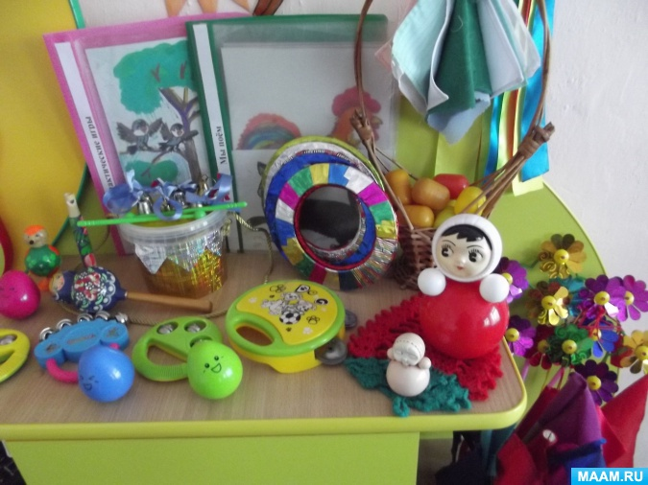
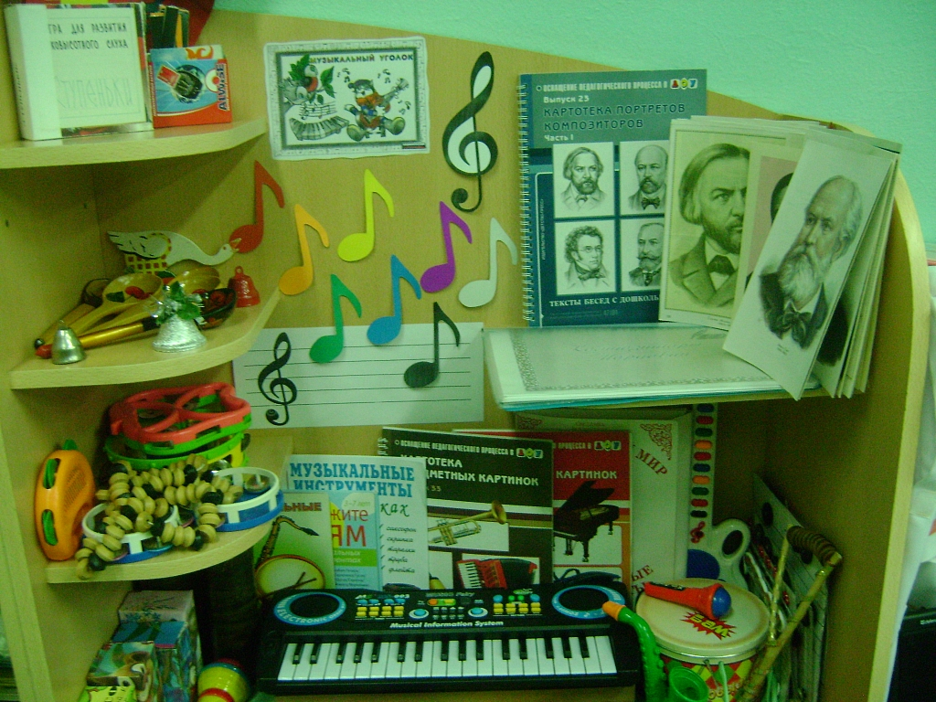
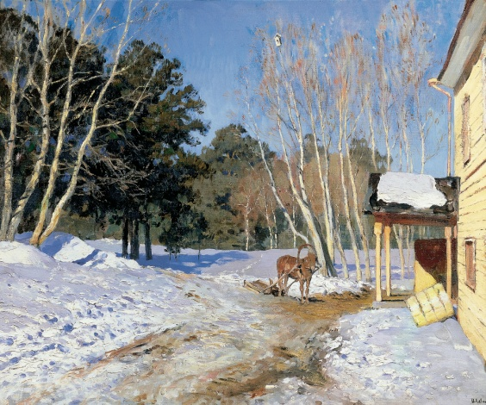
Развивающая
предметно – пространственная среда

Slide 40
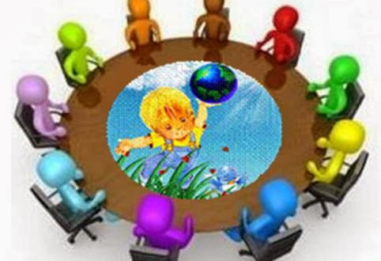
Формы работы с родителями
1.Консультации всех видов.
2.Серия советов “Витамины на всю зиму”.
3.Привлечение родителей к созданию пособий по экологии, костюмов животных и насекомых к экологическим сказкам.
4.Проведение экологических фольклорных праздников и развлечений
.
5.Совместные экскурсии в лес, на природу.
6.Выставки детских рисунков, конкурсы совместно с родителями.
7.Экологические газеты.
8.Выступления на родительских собраниях.
9.Совместная подготовка к праздникам, выступлениям,
конкурсам
10.Выступление родителей на праздниках.

Slide 41
Природа и музыка – два великих учителя, позволяющих за короткое время, но на долгие годы, воспитать гуманистов.
К.Д.Ушинский

Slide 42
Спасибо за внимание!

Slide 43
Использованные Интернет ресурсы:
http://hnu.docdat.com/pars_docs/refs/216/215351/img20.jpg
http://www.pixempire.com/images/preview/ecological-background-with-green-shapes-dancing.jpg
tps://thumbs.dreamstime.com/z/green-musical-note-abstract-background-33070035.jpg
hthttp://900igr.net/up/datas/80500/003.jpg
https://www.metod-kopilka.ru/prezentaciya_po_muzyke_na_temu-27600.htm
https://infourok.ru/prezentaciya-proekta-po-muzike-na-temu-ekologiya-i-muzika-klass-1649338.html
https://arhivurokov.ru/multiurok/html/2017/03/27/s_58d9549bf3d3b/img12.jpg
http://i.ytimg.com/vi/H_jukzUt2JE/maxresdefault.jpg
http://www.lib3.podelise.ru/tw_files2/urls_19/266/d-265929/img1.jpg
https://moluch.ru/conf/blmcbn/3296/41e67c66.png
https://img.lookmytrips.com/images/look433b/thumb-579d01a1ff9367131d0e2f79-579d0d1158166-1bpq38h.jpg
http://www.sliderpoint.org/images/referats/266b/(3).PNG
http://altvip01.ru/cuzeckozuv/4222
http://www.twirpx.com/file/937569/
http://svh-remont.ru/img/739521.jpg
http://5dreal.com/wp-content/uploads/2012/06/179224_g
https://fs01.infourok.ru/images/doc/40/51092/img3.jpg
http://mayu-pravo.com/share/article/1jk78n3j88.jpg
http://www.flylady.su/uploads/images/00/43/13/2015/11/10/e1b280.jpg
https://fs00.infourok.ru/images/doc/217/246591/img14.jpg
http://borovik.ucoz.ru/_fr/0/9398758.jpg
http://dmh56.ucoz.ru/161/1224/Zemlya.jpg
http://graphage.ru/images/1016353_gif-kartinki-bozhya-korovka.jpg
https://t4.ftcdn.net/jpg/00/22/82/17/160_F_22821743_5flx9tIbeIGbtIn7sJjNe6e1wlnsZsXV.jpg
https://t3.ftcdn.net/jpg/00/20/79/34/500_F_20793412_PVxZgbyGtcte959a1daCqhjIoDeEGybW.jpg
http://profnastil-krovlya.ru/?d=Экология+в+стихах++Экология+и+Природа
https://ch319v.mskobr.ru/images/cms/data/gallery/nevidimye_nitochki_prirody/3.JPG
http://img.fb.ru/i/2/8/1/0/8/i/28108.jpg
https://moluch.ru/conf/blmcbn/3296/41e67c66.png
http://ppt4web.ru/ehkologija/shum-kak-ehkologicheskijj-faktor.html
http://hangmagic.ru/upload/clubs/76ca30b73508f35f167a74c98c566cac.jpg
http://hangmagic.ru/upload/clubs/76ca30b73508f35f167a74c98c566cac.jpg
http://uslide.ru/images/18/24621/736/img6.jpg
https://ecodelo.org/6224-khudozhniki_za_ekologiyu
https://ecodelo.org/6224-khudozhniki_za_ekologiyu
http://skachat-kartinki.ru/img/picture/Dec/13/a4e81d58d008e4ad7ea2d23841142181/mini_2.jpg
http://www.moda.ru/files/user/03/05/15/content/20645/800x800x85_ac0429c064a8463de7df49ad9b1456f9.jpg
https://cs3.livemaster.ru/zhurnalfoto/4/6/3/120 http://eco-boom.com/muzykalnaya-ekologiya 504104050.jpg

